Slide 1
“MEDIDAS DE CONTROL DE BAJO IMPACTO AMBIENTAL PARA MITIGAR LA MONILIASIS (Moniliophthora roreri Cif y Par. Evans et al.) EN CACAO HÍBRIDO NACIONAL X TRINITARIO EN SANTO DOMINGO DE LOS TSÁCHILAS.”
ESCUELA POLITÉCNICA DEL EJÉRCITO
DEPARTAMENTO DE CIENCIAS DE LA VIDA
CARRERA DE INGENIERÍA AGROPECUARIA
SANTO DOMINGO
Autores: Erick Estrella G.
José Cedeño A.
Director: PhD. Ing. Cesar Falconí S.
Codirector: Mg. Ing. Gustavo Núñez.

Slide 2
INTRODUCCIÓN
El Ecuador ha sido por historia uno de los principales productores de cacao fino y de aroma a escala mundial, produciendo en la actualidad aproximadamente el 70 % de la producción mundial.
El cacao "Nacional" ecuatoriano, es reconocido internacionalmente por su excelente calidad y aroma floral.
Ecuador: Producción nacional de 212.249 T.M. anuales, en 491.221 hectáreas cultivadas (MAGAP / III CNA / SIGAGRO; INEC / ESPAC, enero 2011)

Slide 3
La enfermedad conocida con el nombre de moniliasis Monilipthora roreri Cif y Par. Evans et al., ataca a los frutos del cacao y su daño es tan severo, que constituye uno de los factores más limitantes en la producción de cacao.
En el país las enfermedades como la moniliasis sola o combinada con escoba de bruja pueden causar desde el 60 al 100 % de pérdidas en la producción.

Slide 4
El control de la enfermedad:
Prácticas culturales (mayor espacio entre plantas),
Podas fitosanitarias,
Reducción de sombra,
Control cultural (remoción de frutos enfermos),
Control Químico (sulfatos de Cobre),
Control Biológico (microrganismos antagónicos como Pseudomonas y Bacillus, así como Trichoderma sp.)
Uso de Fosfitos (inductores de resistencia)
Estas actividades reducen significativamente la incidencia de moniliasis, escoba de bruja y pudrición negra en el campo.

Slide 5
OBJETIVOS
OBJETIVO GENERAL:
Evaluar el efecto de la aplicación de dos biopreparados a base de Bacillus subtilis y Pseudomona cepacia; dos inductores de resistencia adquirida a base de fosfito de calcio y zinc; la reducción de esporulación a través de la remoción de frutos enfermos cada ocho y quince días; y un control químico en el manejo de la moniliasis (Moniliophthora roreri Cif y Par. Evans et al.) en cacao nacional x trinitario, en la época seca y lluviosa en Santo Domingo de los Tsáchilas.

Slide 6
OBJETIVOS ESPECÍFICOS:
Evaluar el efecto individual que posee cada medida de control en relación a un control químico en el manejo de la moniliasis en mazorcas de cacao, durante un ciclo de producción de un año.
Relacionar el efecto de factores medio ambientales en la actividad de los biopreparados, inductores de resistencia y reducción de esporulación para el control de la moniliasis.
Establecer los momentos de aplicación adecuados de cada medida de control.
Determinar el tratamiento más económico para el control de moniliasis en el cultivo de cacao mediante al análisis de presupuesto parcial de Perrín.

Slide 7
metodología
UBICACIÓN POLÍTICA.
La preparación y control de calidad de los biopreparados se realizó en el laboratorio de Control Biológico del Departamento de Ciencias de la Vida, Carrera de Ingeniería en Ciencias Agropecuarias – IASA I, de la ESPE, ubicado en la Hacienda El Prado, barrio San Fernando, Provincia de Pichincha, Cantón Rumiñahui.
La fase de Campo de esta investigación se realizó en la Finca Colinas Garyth, Provincia Santo Domingo de lo Tsáchilas, Cantón Santo Domingo, Parroquia Valle Hermoso.

Slide 8
TRATAMIENTOS EN ESTUDIO
TRATAMIENTOS | DESCRIPCIÓN | DOSIS | FRECUENCIA DE APLICACIÓN
T1 | Basubtil (Bacillus subtilis) IASA – ESPE.+ Fijador Agrícola 0,05 % + Azúcar Morena | 242 g/ha | 21 días
T2 | Cepacide (Pseudomonas cepacia) IASA – ESPE + Fijador Agrícola 0,05 % + Azúcar Morena | 242 g/ha | 21 días
T3 | Fosfito de Zn (Codaphos Zn) + Fijador Agrícola 0,05 % + Azúcar Morena | 2 L/ha | 21 días
T4 | Fosfito de Ca (Codaphos Ca) + Fijador Agrícola 0,05 % + Azúcar Morena | 2 L/ha | 21 días
T5 | Remoción de Frutos Enfermos cada 8 días | --- | 8 días
T6 | Remoción de Frutos Enfermos cada 15 días | --- | 15 días
T7 | Cuprofix (Sulfato de cobre + Mancozeb)* + Fijador Agrícola 0,05 % + Azúcar Morena | 500g/ha | 21 días

Slide 9
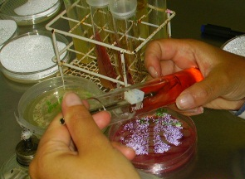
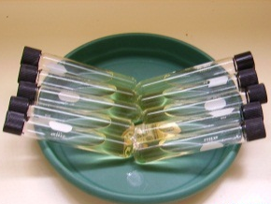
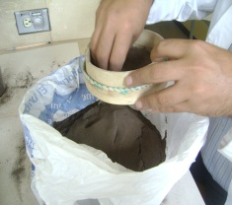
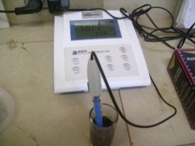
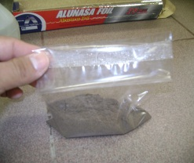
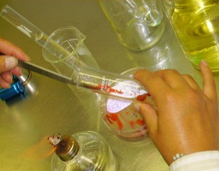
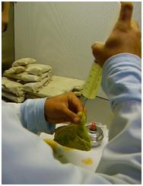
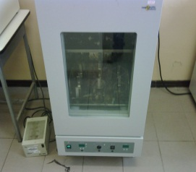
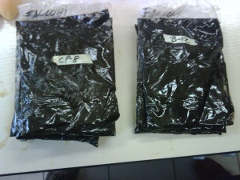
Esquema del proceso para la producción y formulación de biopesticidas a base de las bacterias Pseudomona cepacia y Bacillus subtilis.
( Falconí, CE; Yánez, V. 2007).

Slide 10
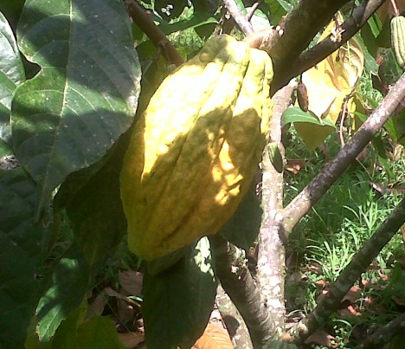
BiopRODUCTOS

Slide 11
FOSFITOS Ca Y Zn

Slide 12
REMOCIÓN DE FRUTOS ENFERMOS
Síntomas de Moniliophtora roreri Cif & Par en base a la escala de severidad propuesta por Sánchez y Gonzáles (1989). 0 mazorca sana; 1-2 deformación y puntos aceitosos, 3-6 mancha chocolate,7-10 frutos esporulados y momificados (Yánez 2004)

Slide 13
CONTROL QUÍMICO

Slide 14
RESULTADOS
EFECTO DE DOS BIOPREPARADOS, CODAPHOS ZINC, CODAPHOS CA, REMOCIONES A LOS 8 Y 15 DÍAS Y CUPROFIX EN EL CONTROL DE LA MONILIASIS EN CACAO NACIONAL X TRINITARIO
Análisis de Variancia (ADEVA) del peso total acumulado de almendra de cacao Nacional x Trinitario por efecto de los siete tratamientos en el periodo febrero – octubre 2011
F.V. | SC | gl | CM | F | p-valor
Modelo | 2169,84 | 146 | 14,86 | 2,98 | <0,0001
Tratamientos | 121,98 | 6 | 20,33 | 1,65 | 0,2167 ns
Bloques | 14,02 | 2 | 7,01 | 0,57 | 0,5807 ns
Error (a) | 147,89 | 12 | 12,32 | 2,47 | 0,0045 **
Evaluaciones | 1329,51 | 18 | 73,86 | 14,83 | <0,0001 **
Trat*Eva | 556,44 | 108 | 5,15 | 1,03 | 0,4095 ns
Error | 1255,39 | 252 | 4,98
Total | 3425,23 | 398
N=399 | CV=64,67

Slide 15
Separación de medias del peso total acumulado de almendra de cacao Nacional x Trinitario por efecto de los siete tratamientos en el periodo febrero – octubre 2011
Fechas 2011 | Evaluaciones | Medias Originales (lbs) | n | E.E.
11 Agosto | 14 | 7,60 | 21 | 0,49 | A
24 Febrero | 2 | 6,66 | 21 | 0,49 | A | B
10 Febrero | 1 | 5,84 | 21 | 0,49 | A | B | C
06 Octubre | 18 | 5,33 | 21 | 0,49 | A | B | C
08 Septiembre | 16 | 4,52 | 21 | 0,49 |  | B | C | D
28 Julio | 13 | 4,19 | 21 | 0,49 |  | B | C | D
14 Julio | 12 | 4,10 | 21 | 0,49 |  |  | C | D
25 Agosto | 15 | 3,58 | 21 | 0,49 |  |  | C | D | E
20 Octubre | 19 | 3,44 | 21 | 0,49 |  |  | C | D | E
10 Marzo | 3 | 2,82 | 21 | 0,49 |  |  |  | D | E | F
22 Septiembre | 17 | 2,79 | 21 | 0,49 |  |  |  | D | E | F
30 Junio | 11 | 2,49 | 21 | 0,49 |  |  |  | D | E | F
21 Abril | 6 | 2,24 | 21 | 0,49 |  |  |  | D | E | F
07 Abril | 5 | 2,16 | 21 | 0,49 |  |  |  | D | E | F
06 Mayo | 7 | 2,15 | 21 | 0,49 |  |  |  | D | E | F
25 Marzo | 4 | 2,12 | 21 | 0,49 |  |  |  | D | E | F
19 Mayo | 8 | 1,57 | 21 | 0,49 |  |  |  |  | E | F
16 Junio | 10 | 1,40 | 21 | 0,49 |  |  |  |  | E | F
02 Junio | 9 | 0,58 | 21 | 0,49 |  |  |  |  |  | F
Medias con una letra común no son significativamente diferentes (p<= 0,05)
Test:Tukey al 5%; DMS = 2,49
Error = 4,98; gl = 252

Slide 16
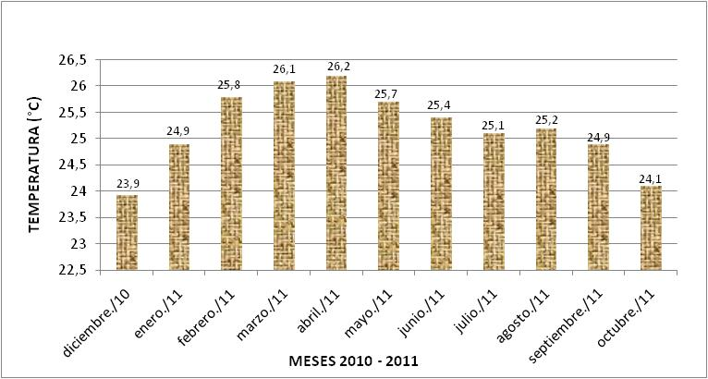
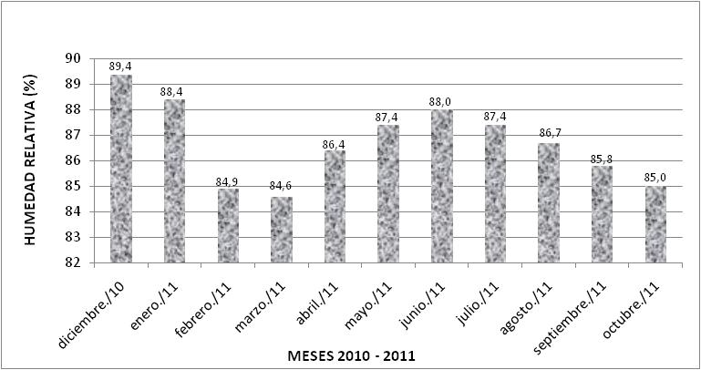
(A)
(B)
(C)
Promedios mensuales de precipitación (A), temperatura (B) y humedad relativa (C), durante la fase experimental diciembre 2010 – octubre 2011. Datos tomados de la Estación Meteorológica INIAP Santo Domingo, Provincia de los Tsáchilas.

Slide 17
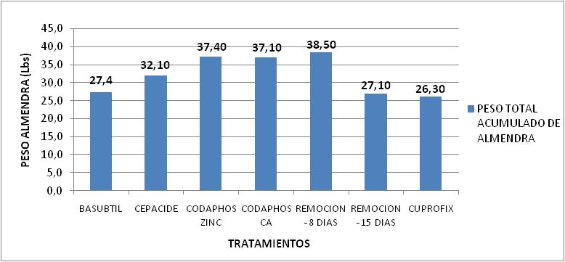
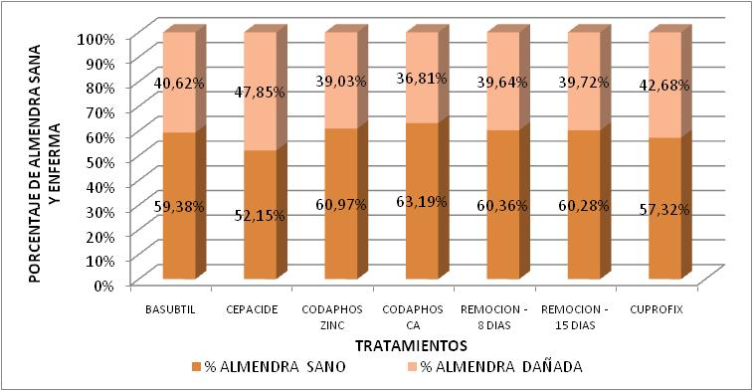
Producción total acumulada de almendra en el período Febrero – Octubre 2011
Efecto de siete tratamientos sobre el porcentaje de almendra sana y enferma, en el período Febrero – Octubre 2011

Slide 18
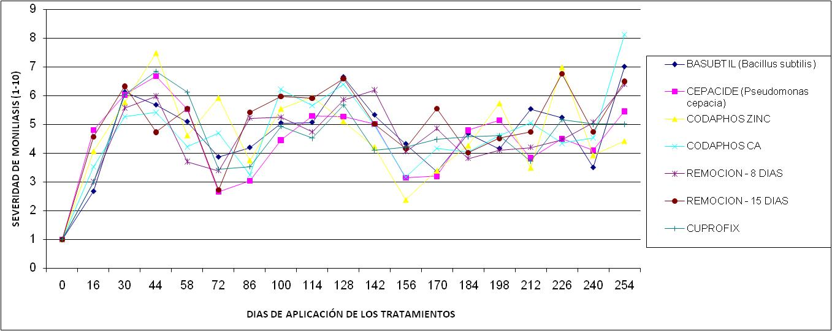
TRATAMIENTOS | ABCPE
CEPACIDE (Pseudomonas cepacia) | 1211,00
CUPROFIX | 1214,93
REMOCION - 8 DIAS | 1251,67
CODAPHOS ZINC | 1258,69
BASUBTIL (Bacillus subtilis) | 1266,00
CODAPHOS CA | 1276,87
REMOCION - 15 DIAS | 1349,29
Área Bajo la Curva de Progreso de la Enfermedad (ABCPE) de la moniliasis por efecto de los siete diferentes tratamientos en el período de febrero – octubre 2011

Slide 19
OBJETIVOS ESPECÍFICOS:
Evaluar el efecto individual que posee cada medida de control en relación a un control químico en el manejo de la moniliasis en mazorcas de cacao, durante un ciclo de producción de un año.
Relacionar el efecto de factores medio ambientales en la actividad de los biopreparados, inductores de resistencia y reducción de esporulación para el control de la moniliasis.
Establecer los momentos de aplicación adecuados de cada medida de control.
Determinar el tratamiento más económico para el control de moniliasis en el cultivo de cacao mediante al análisis de presupuesto parcial de Perrín.

Slide 20
RESULTADOS
PESO ACUMULADO DE ALMENDRA ENFERMA Y SU CORRELACIÓN CON FACTORES MEDIO AMBIENTALES.
Análisis de Variancia (ADEVA) del peso acumulado de almendra enferma expresada en porcentaje de cacao Nacional x Trinitario por efecto de los siete tratamientos en el periodo febrero – octubre 2011
F.V. | SC | gl | CM | F | p-valor | (Error)
Modelo | 118282,38 | 146 | 810,15 | 2,71 | <0,0001
trat | 2949,64 | 6 | 491,61 | 1,68 | 0,2091 ns | (error (a))
blo | 1930,09 | 2 | 965,04 | 3,3 | 0,0722 ns | (error (a))
error (a) | 3511,36 | 12 | 292,61 | 0,98 | 0,4704 ns
eva | 73417,18 | 18 | 4078,73 | 13,63 | <0,0001 **
trat*eva | 36474,1 | 108 | 337,72 | 1,13 | 0,2204 ns
Error | 75400,98 | 252 | 299,21
Total | 193683,36 | 398
N = 399 | CV = 44,16

Slide 21
Separación de medias del peso acumulado de almendra de cacao Nacional x Trinitario por efecto de los siete tratamientos en el período febrero – octubre 2011.
Fechas 2011 | Evaluaciones | Medias Originales (%) | n | E.E.
16 Junio | 10 | 71,42 | 21 | 3,77 | A
24 Febrero | 2 | 64,21 | 21 | 3,77 | A | B
19 Mayo | 8 | 61,49 | 21 | 3,77 | A | B
02 Junio | 9 | 57,13 | 21 | 3,77 | A | B
10 Marzo | 3 | 56,04 | 21 | 3,77 | A | B | C
06 Mayo | 7 | 56,65 | 21 | 3,77 | A | B | C
30 Junio | 11 | 49,39 | 21 | 3,77 | A | B | C | D
14 Julio | 12 | 46,36 | 21 | 3,77 |  | B | C | D
28 Julio | 13 | 45,49 | 21 | 3,77 |  | B | C | D
25 Marzo | 4 | 42,09 | 21 | 3,77 |  | B | C | D
10 Febrero | 1 | 40,86 | 21 | 3,77 |  | B | C | D
21 Abril | 6 | 39,45 | 21 | 3,77 |  | B | C | D
08 Septiembre | 16 | 36,27 | 21 | 3,77 |  | B | C | D | E
07 Abril | 5 | 36,73 | 21 | 3,77 |  | B | C | D | E | F
11 Agosto | 14 | 27,11 | 21 | 3,77 |  |  | C | D | E | F
25 Agosto | 15 | 24,04 | 21 | 3,77 |  |  |  | D | E | F | G
22 Septiembre | 17 | 14,16 | 21 | 3,77 |  |  |  |  | E | F | G
20 Octubre | 19 | 13,94 | 21 | 3,77 |  |  |  |  |  | F | G
06 Octubre | 18 | 5,78 | 21 | 3,77 |  |  |  |  |  |  | G
Medias con una letra común no son significativamente diferentes (p<= 0,05)
Test:Tukey al 5%; DMS = 19,34
Error = 299,21; gl = 252

Slide 22
(A)
(B)
(C)
Promedios mensuales de precipitación (A), temperatura (B) y humedad relativa (C), durante la fase experimental diciembre 2010 – octubre 2011. Datos tomados de la Estación Meteorológica INIAP Santo Domingo, Provincia de los Tsáchilas.

Slide 23
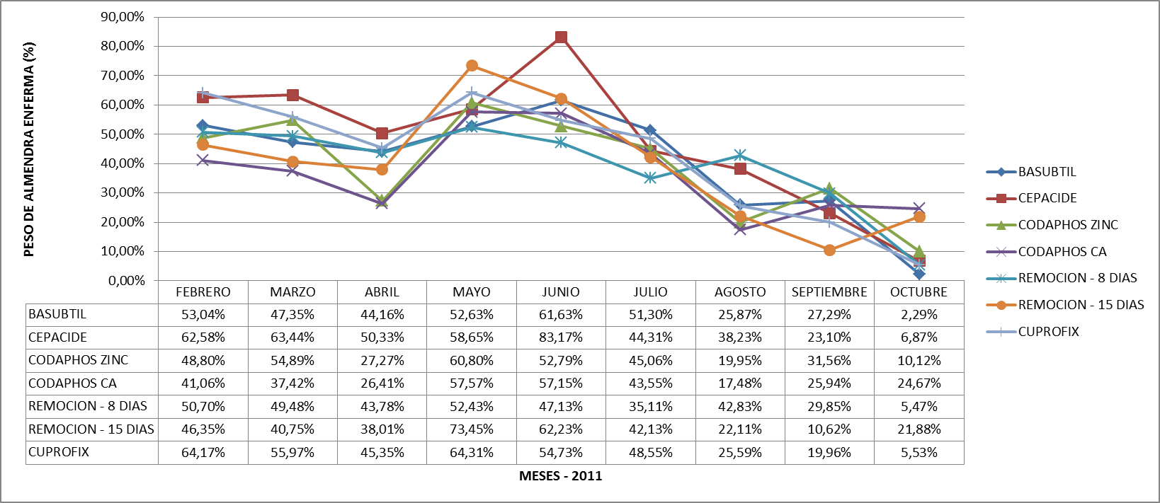
Porcentaje mensual de almendra enferma en el período Febrero – Octubre 2011

Slide 24
OBJETIVOS ESPECÍFICOS:
Evaluar el efecto individual que posee cada medida de control en relación a un control químico en el manejo de la moniliasis en mazorcas de cacao, durante un ciclo de producción de un año.
Relacionar el efecto de factores medio ambientales en la actividad de los biopreparados, inductores de resistencia y reducción de esporulación para el control de la moniliasis.
Establecer los momentos de aplicación adecuados de cada medida de control.
Determinar el tratamiento más económico para el control de moniliasis en el cultivo de cacao mediante al análisis de presupuesto parcial de Perrín.

Slide 25
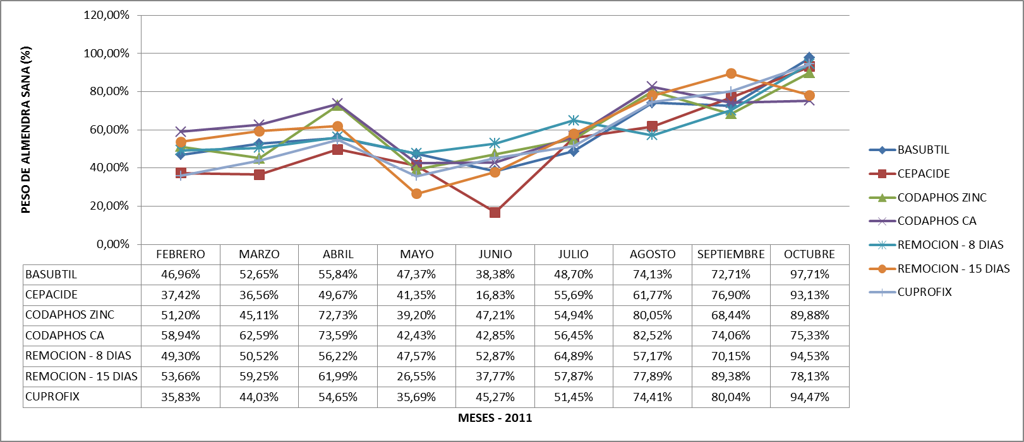
RESULTADOS
MOMENTO ADECUADO DE APLICACIÓN DE CADA MEDIDA DE CONTROL
Porcentaje mensual de almendra sana en el período Febrero – Octubre 2011

Slide 26
PROGRAMA ALTERNATIVO DE APLICACIÓN DE TRATAMIENTOS
TRATAMIENTOS | INVIERNO |  |  |  |  |  | VERANO
 | MESES
 | ENE. | FEB. | MAR. | ABR. | MAY. | JUN. | JUL. | AGO. | SEP. | OCT. | NOV. | DIC.
BASUBTIL | M.s. | M.s. | M.s. | M.s. | x | x | x | x | x | x | M.s. | M.s.
CEPACIDE | M.s. | M.s. | M.s. | M.s. | x | x | x | x | x | x | M.s. | M.s.
CODAPHOS Zn. | x | x | x | x |  |  |  |  |  |  | x | x
CODAPHOS Ca. | x | x | x | x |  |  |  |  |  |  | x | x
REM. - 8 DIAS | x | x | x | x | x | x | x | x | x | x | x | x
REM. - 15 DIAS |  |  |  |  |  |  | x | x | x | x | x | x
CUPROFIX | x | x | x |  |  |  |  |  |  |  | x | x

Slide 27
OBJETIVOS ESPECÍFICOS:
Evaluar el efecto individual que posee cada medida de control en relación a un control químico en el manejo de la moniliasis en mazorcas de cacao, durante un ciclo de producción de un año.
Relacionar el efecto de factores medio ambientales en la actividad de los biopreparados, inductores de resistencia y reducción de esporulación para el control de la moniliasis.
Establecer los momentos de aplicación adecuados de cada medida de control.
Determinar el tratamiento más económico para el control de moniliasis en el cultivo de cacao mediante al análisis de presupuesto parcial de Perrín.

Slide 28
RESULTADOS
ANÁLISIS ECONÓMICO DE LOS TRATAMIENTOS.
CONCEPTO | BASUBTIL | CEPACIDE | CODAPHOS ZINC | CODAPHOS CA | REMOCION - 8 DIAS | REMOCION - 15 DIAS | CUPROFIX
Rendimiento (kg/ha) | $ 670.91 | $ 822.27 | $ 1,002.27 | $ 945.00 | $ 1026.82 | $ 691.36 | $ 658.64
Rendimiento ajustado (-10%) | $ 67.09 | $ 82.23 | $ 100.23 | $ 94.50 | $ 102.68 | $ 69.14 | $ 65.86
Beneficio bruto | $ 603.82 | $ 740.05 | $ 902.05 | $ 850.50 | $ 924.14 | $ 622.23 | $ 592.77
COSTOS VARIABLES
Empleo de la remoción |  |  |  |  | $ 48.26 | $ 24.13
Costo biopreparados | $ 129.94 | $ 129.94 | $ 92.81 | $ 92.81
Costo Fungicida |  |  |  |  |  |  | $ 118.80
Costo mano obra para aplicación | $ 216.00 | $ 216.00 | $ 216.00 | $ 216.00 |  |  | $ 216.00
TOTAL COSTOS VARIABLES | $ 345.94 | $ 345.94 | $ 308.81 | $ 308.81 | $ 48.26 | $ 24.13 | $ 334.80
Beneficio Neto Parcial | $ 257.88 | $ 394.11 | $ 593.23 | $ 541.69 | $ 875.87 | $ 598.10 | $ 257.97
Cálculo del presupuesto parcial. Proyección de rendimientos y reducción de costos de un experimento usando cacao Nacional x Trinitario por efecto de los siete tratamientos en el periodo de Febrero – Octubre 2011.

Slide 29
OBJETIVOS ESPECÍFICOS:
Evaluar el efecto individual que posee cada medida de control en relación a un control químico en el manejo de la moniliasis en mazorcas de cacao, durante un ciclo de producción de un año.
Relacionar el efecto de factores medio ambientales en la actividad de los biopreparados, inductores de resistencia y reducción de esporulación para el control de la moniliasis.
Establecer los momentos de aplicación adecuados de cada medida de control.
Determinar el tratamiento más económico para el control de moniliasis en el cultivo de cacao mediante al análisis de presupuesto parcial de Perrín.

Slide 30
CONCLUSIONES
Las medidas de bajo impacto ambiental para mitigar M. roreri no presentaron diferencias significativas entre ellas, pero si se observó diferencias entre evaluaciones. Esto sugiere que las evaluaciones estuvieron influenciadas por el clima y poda; y en los tratamientos se pudo apreciar diferencias matemáticas entre ellos.
El tratamiento remoción de mazorcas infectadas cada 8 días resultó ser el mejor al momento de analizar el peso acumulado de almendra (38,5 lbs.), por el contrario el de menor peso acumulado fue Cuprofix (26,3 lbs.).
El tratamiento remoción de mazorcas infectadas cada 8 días fue tercero en proteger las almendras con 60,36% de almendra sana frente al tratamiento Codaphos Ca que fue primero con 63,19% de almendra sana, este comportamiento se deba quizá a que la remoción es una práctica de tipo física mientras que los fosfitos Ca tienen una connotación química que interviene en el metabolismo de la planta.

Slide 31
CONCLUSIONES
Todos los tratamientos sin excepción presentaron una relación con el factor climático, cuando las condiciones de precipitación y temperatura bajaban los tratamientos fueron más eficientes en su labor, lo que demuestra que la actividad epidemiológica de M. roreri merma en estas condiciones, entonces es más factible ejercer control usando los tratamientos en estudio.
Entre los tratamientos en estudio la remoción de mazorcas infectadas cada 8 días resulto ser el más adecuado como una medida de manejo de M. roreri, ya que para la finca Colinas Garyth es de fácil aplicación y control en el campo.

Slide 32
CONCLUSIONES
Esto en conjunto con otras actividades encaminadas a mitigar al patógeno como los tratamientos Codaphos Ca y Codaphos Zn podrían constituir una medida de control en conjunto con la remoción semanal de mazorcas infectadas para la época de invierno. Para época de verano se puede integrar los biopreparados Basubtil y Cepacide.
El tratamiento remoción de mazorcas infectadas cada 8 días resulta ser el adecuado para una huerta de condiciones similares a la finca Colinas Garyth, ya que presentó la mejor relación costo – beneficio ($875,87 ha⁻¹.)

Slide 33
RECOMENDACIONES
Para bajar la incidencia de la moniliasis se debe realizar un control integrado de la enfermedad; empleando una remoción de mazorcas infectadas cada 8 días conjuntamente con la aplicación de los productos Codaphos Ca y Codaphos Zn en los meses de invierno, como también adicionar el uso de Basubtil y Cepacide en los meses de verano; debido a que los tratamientos mostraron mayor eficacia en este periodo del año para las condiciones existentes en Santo Domingo de los Tsáchilas.
Seguir evaluando los biopreparados y los productos Codaphos Ca y Codaphos Zn en diferentes condiciones ambientales así como en otras localidades con diversos cultivares y en asociación con técnicas de manejo integrado.

Slide 34
RECOMENDACIONES
Realizar una evaluación de los biopreparados usados en la Finca Colinas Garyth, pero con bacterias nativas de la zona para comparar la eficiencia de las mismas versus las provenientes del banco de microorganismos del Laboratorio y Control Biológico de la Carrera de Ciencias Agropecuarias IASA I - ESPE.
Para mantener niveles bajos aceptables de monilia en un cultivo realizar por lo menos la remoción de frutos enfermos cada 8 días, ya que representa una actividad relativamente de bajo costo según los costos de la finca Colinas Garyth y fácil de implementar para el productor ecuatoriano.

Slide 35
RECOMENDACIONES
Realizar la aplicación de los productos dos meses antes de la maximización de la productividad según los datos obtenidos, por tanto para la época de invierno se debería aplicar en el mes de diciembre y para verano en los meses de mayo y junio.

Slide 36
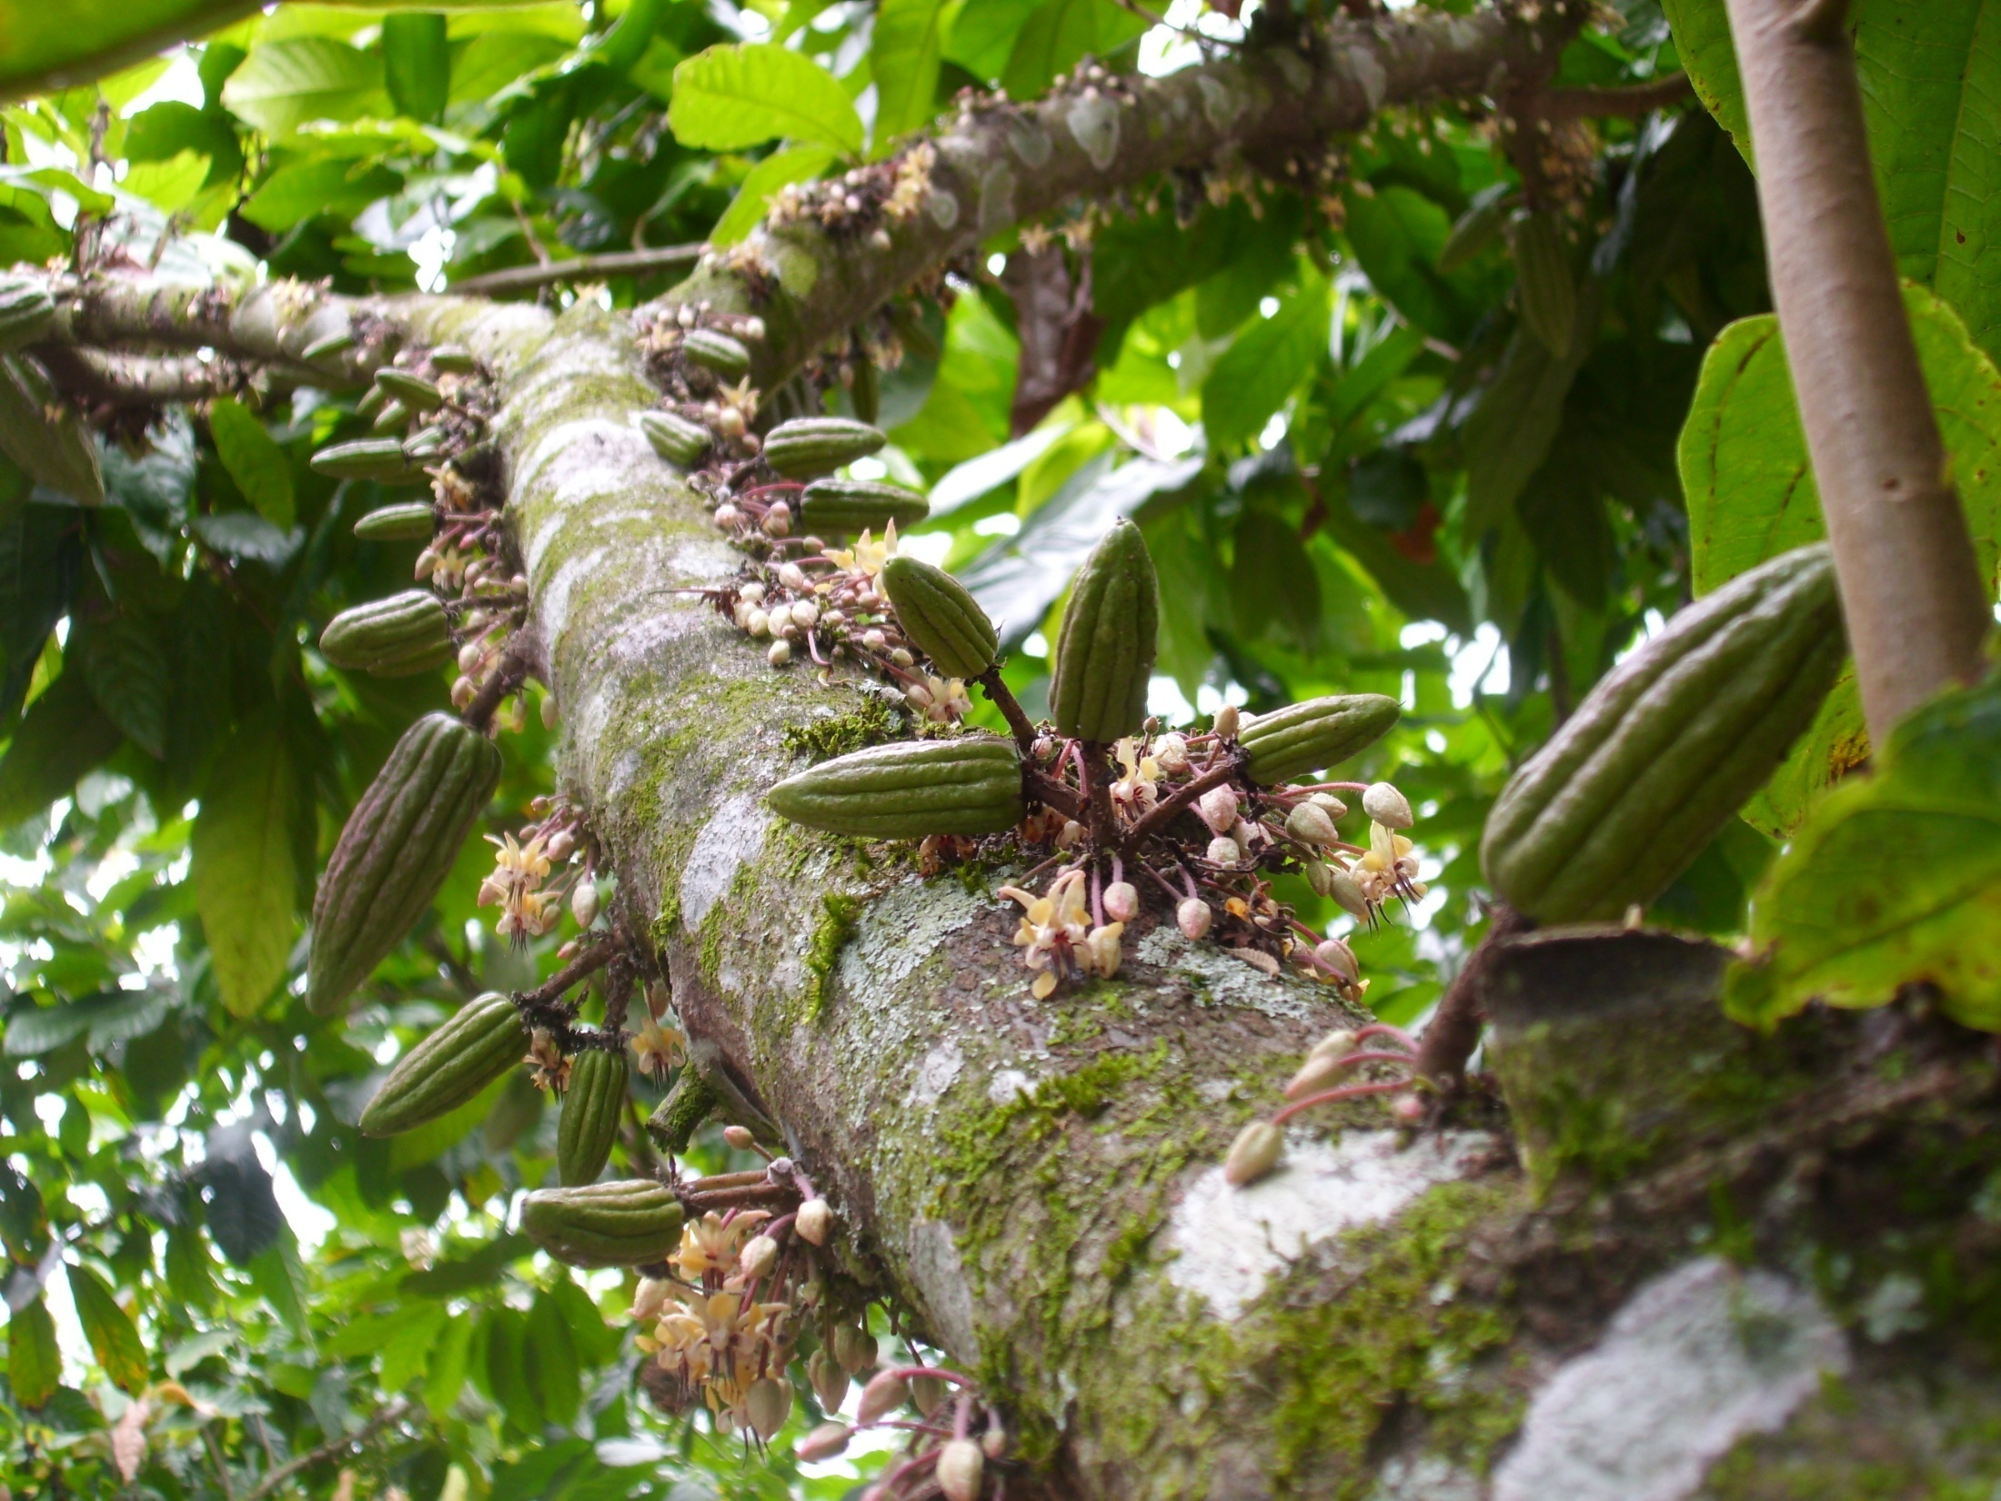
GRACIAS…

